Slide 1
幸福，從旅行開始
大仁科技大學
健康事業管理系
林婉玉
chenelle@tajen.edu.tw
2014年10月07日

Slide 2
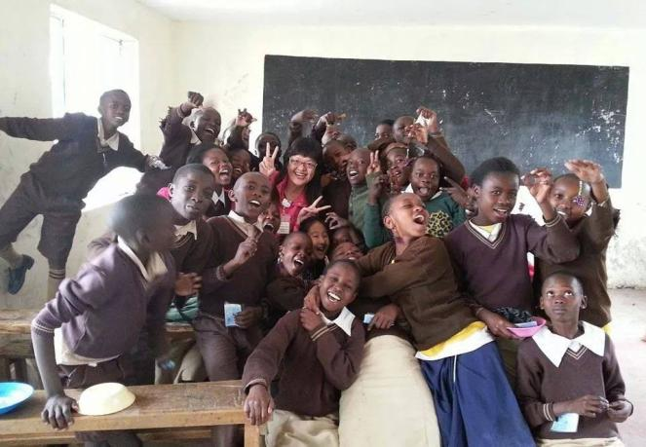
林婉玉 (Chenelle Lin)
現職
大仁科技大學
健康事業管理系助理教授兼系主任
學歷
美國佛州Barry University 人力資源發展博士
美國加州University of La Verne 醫務管理碩士
美國加州University of La Verne 老人學碩士
台灣台北醫學大學公共衛生學士

Slide 3
專業服務經歷
台灣醫務管理學會醫務管理師甄試委員
寶建醫護管理雜誌審查委員
大仁科技大學碩士學位口試委員
衛生福利部屏東醫院TQM輔導團顧問
台灣加賀谷宮本式音樂照顧協會音樂照顧初級指導士
社會服務經歷
台灣私校教職員退休撫卹基金會委員
屏東健康城市促進協會健康管理組召集人
國際扶輪3510區2009-2010 GSE職業交換研究團團員
屏東屏鳳扶輪社2013-2014 RYE主委

Slide 4
歷年足跡
2003 英國
2004 日本(中部)、南法
2005 埃及、東歐
2005-2008 美國、加拿大
2008 加勒比海 (海地、牙買加、墨西哥)
2009 南韓
2010 南韓、日本(近畿)
2011 杜拜、日本(東北)、中國(雲南、四川)
2012 中美洲、日本(本州)、中國(上海、南京、長春)
2013 南美洲、日本(九州)，中國(北京、山東、江西)
2014 日本(九州、沖繩)、泰北(清萊、清邁)、中國(青海)、東非肯亞

Slide 5
想知道你應該住在地球的什麼地方嗎? http://www.arealme.com/country/zh/
測前必讀
本測試根據您潛意識對生活、工作的嚮往和精神狀態，從全球100多個國家和地區中選出最適合您長期定居的那一個
本測試所採用數據均為官方權威數據，但測試畢竟有一定主觀性，定居是終身大事，請勿兒戲
有超過 525,331 人正在進行這項測試!
一共十六道題目，請務必認真回答！

Slide 6
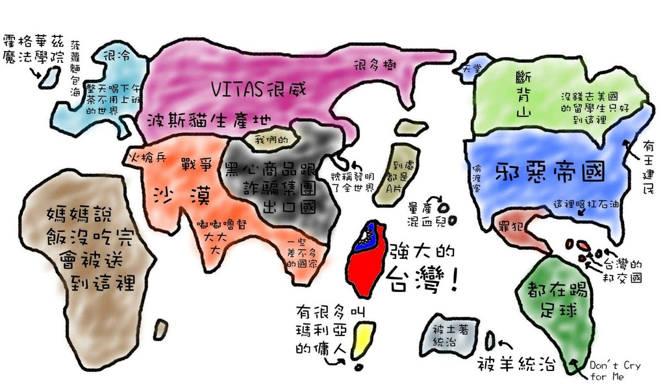

Slide 7

Hummingbird

Slide 8


到處都是A片的日本…

Slide 9

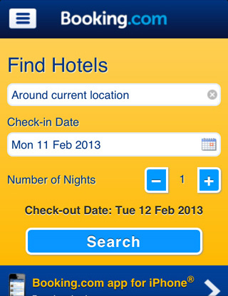



行前準備

Slide 10

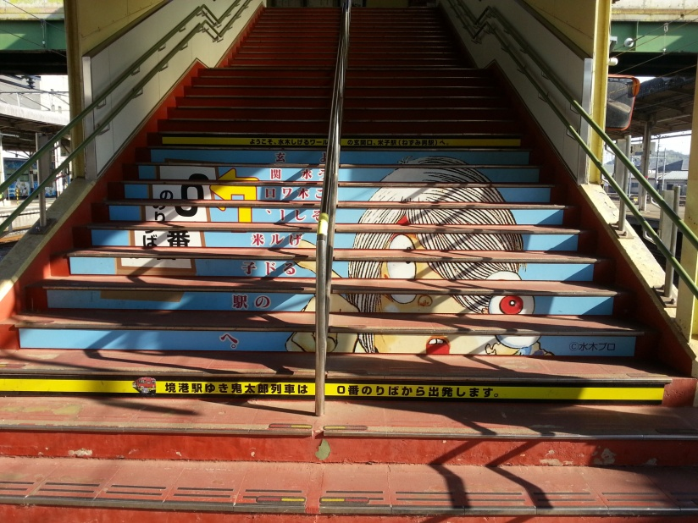
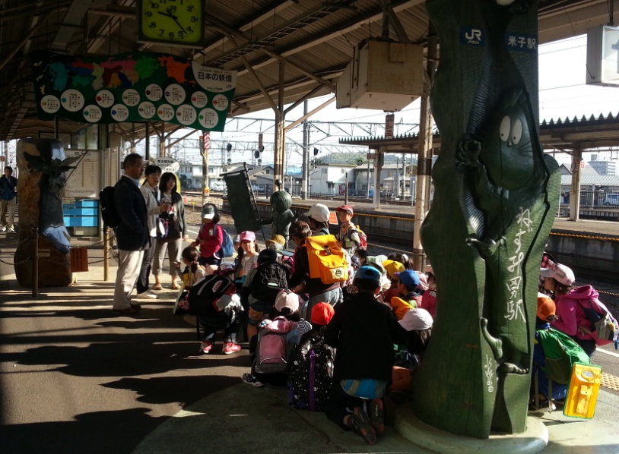
鬼太郎妖怪村

Slide 11
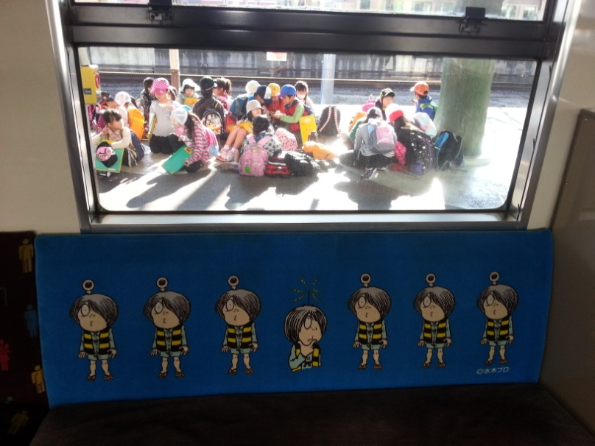
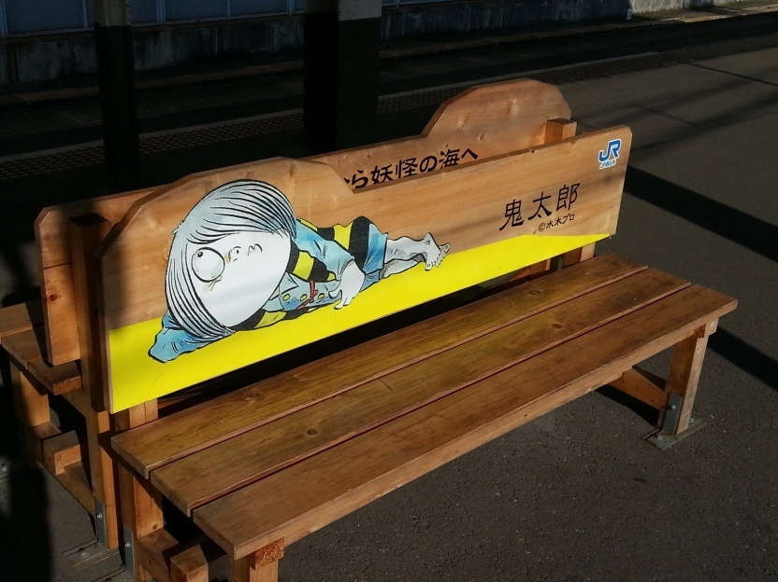
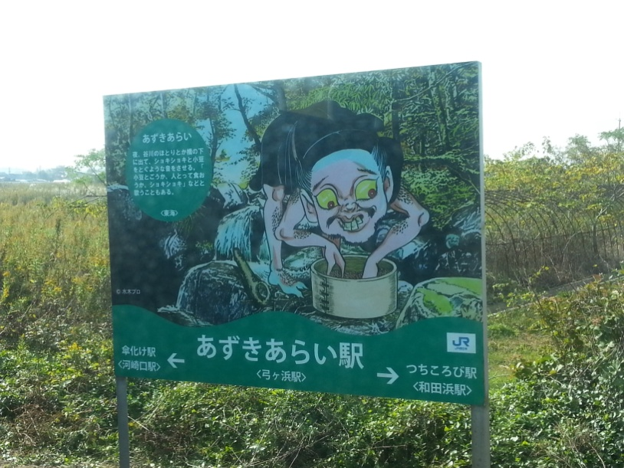
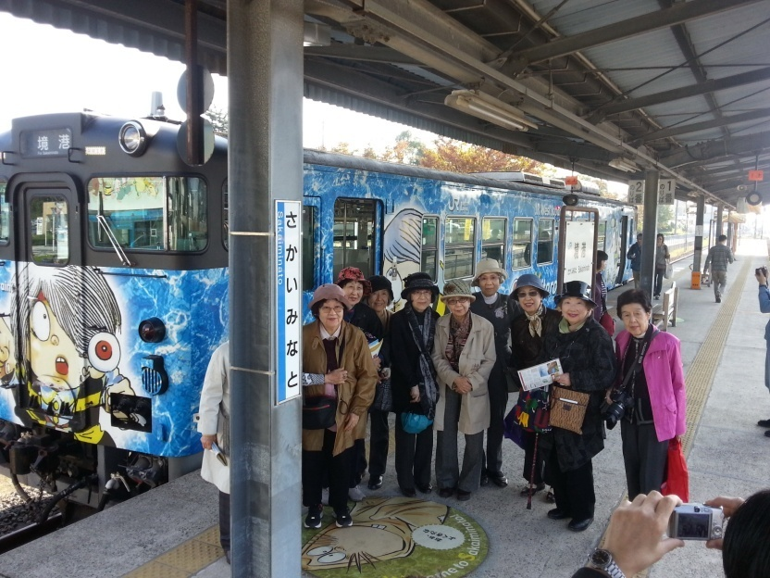
鬼太郎妖怪村

Slide 12
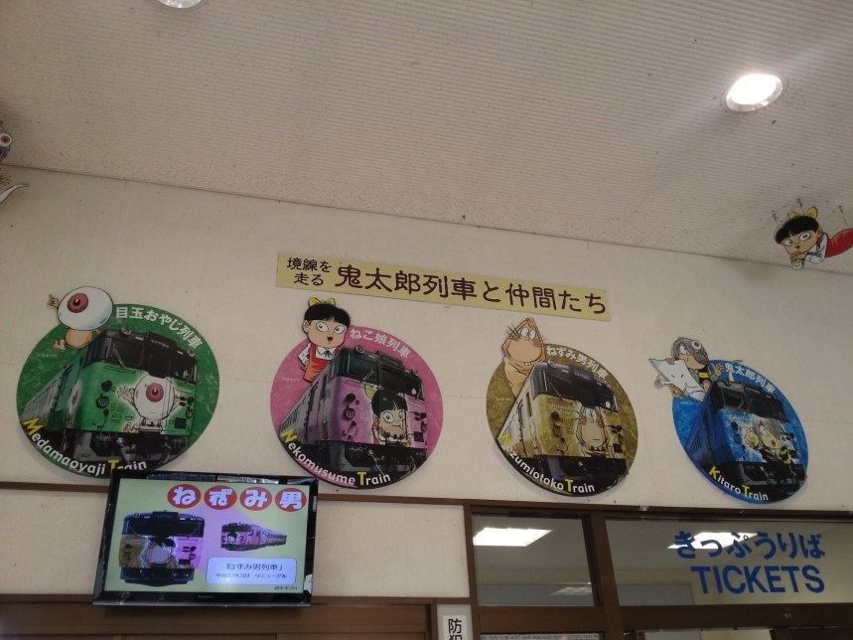
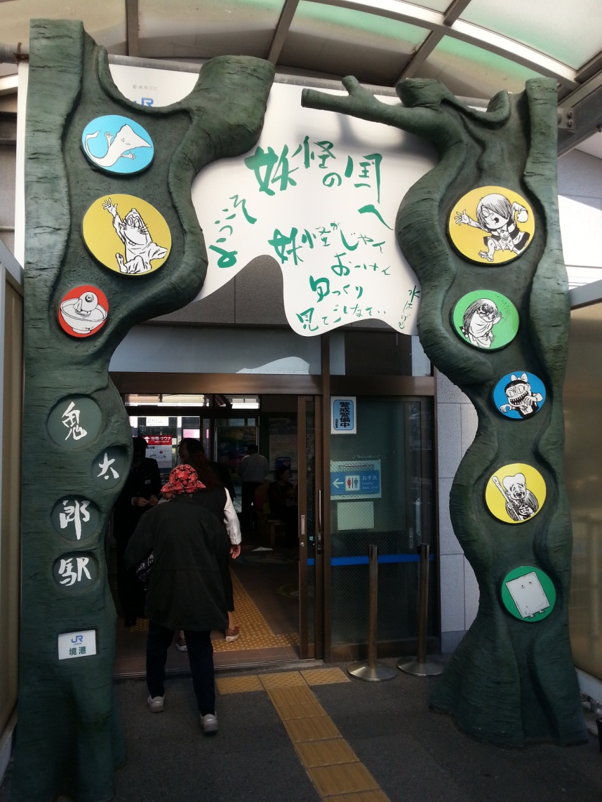
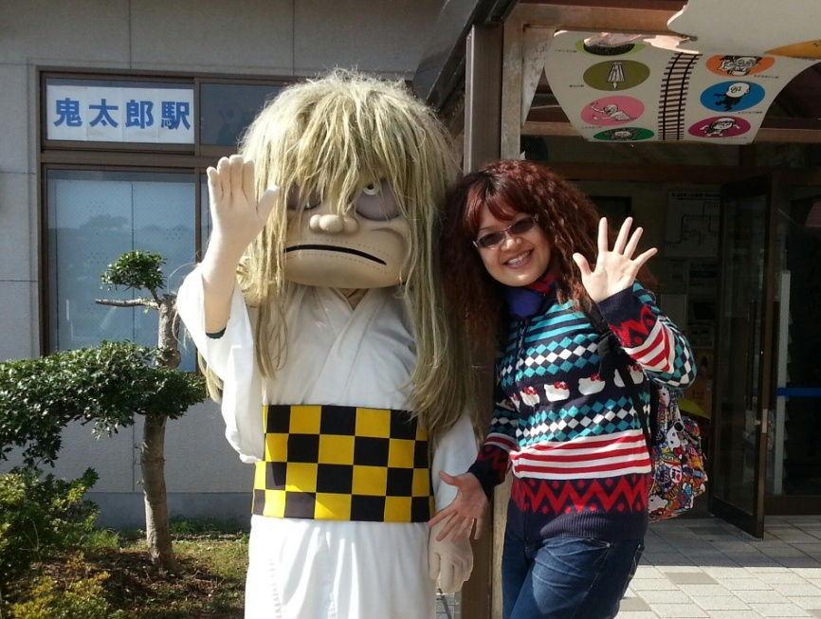
鬼太郎妖怪村

Slide 13
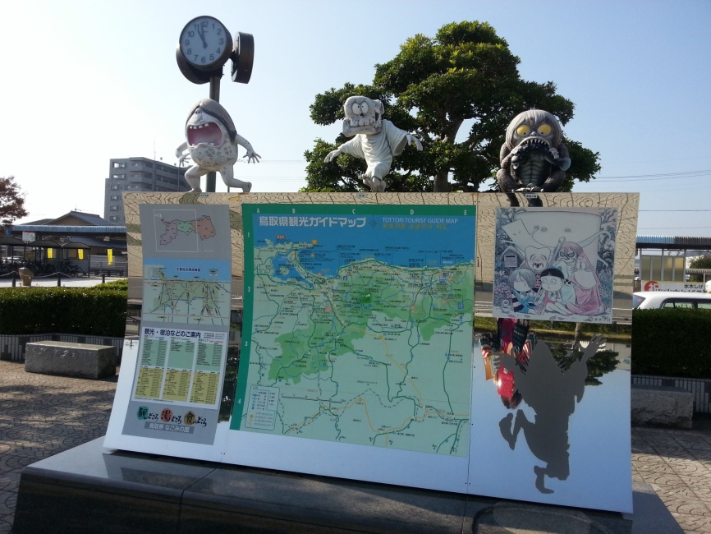
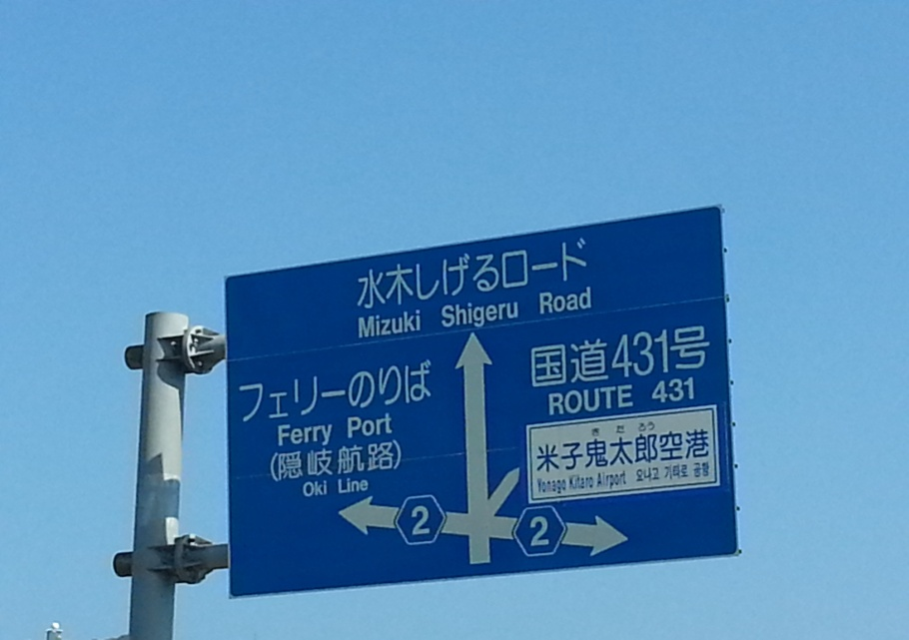

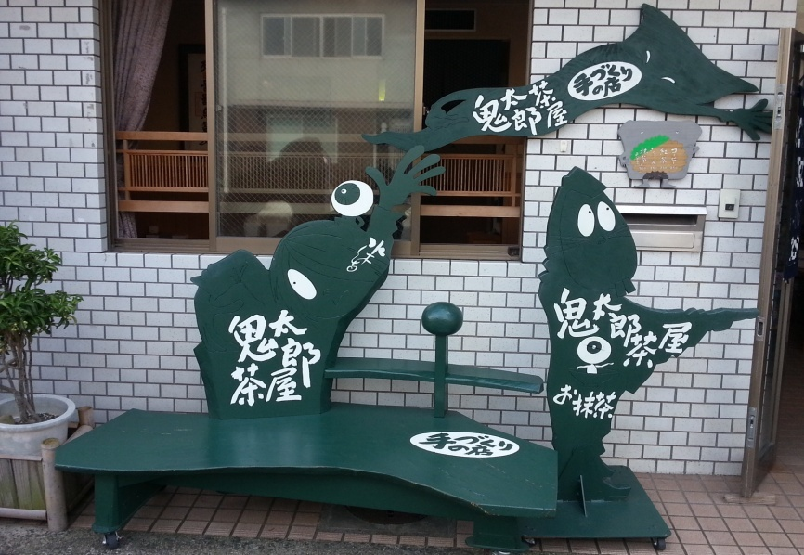
鬼太郎妖怪村

Slide 14
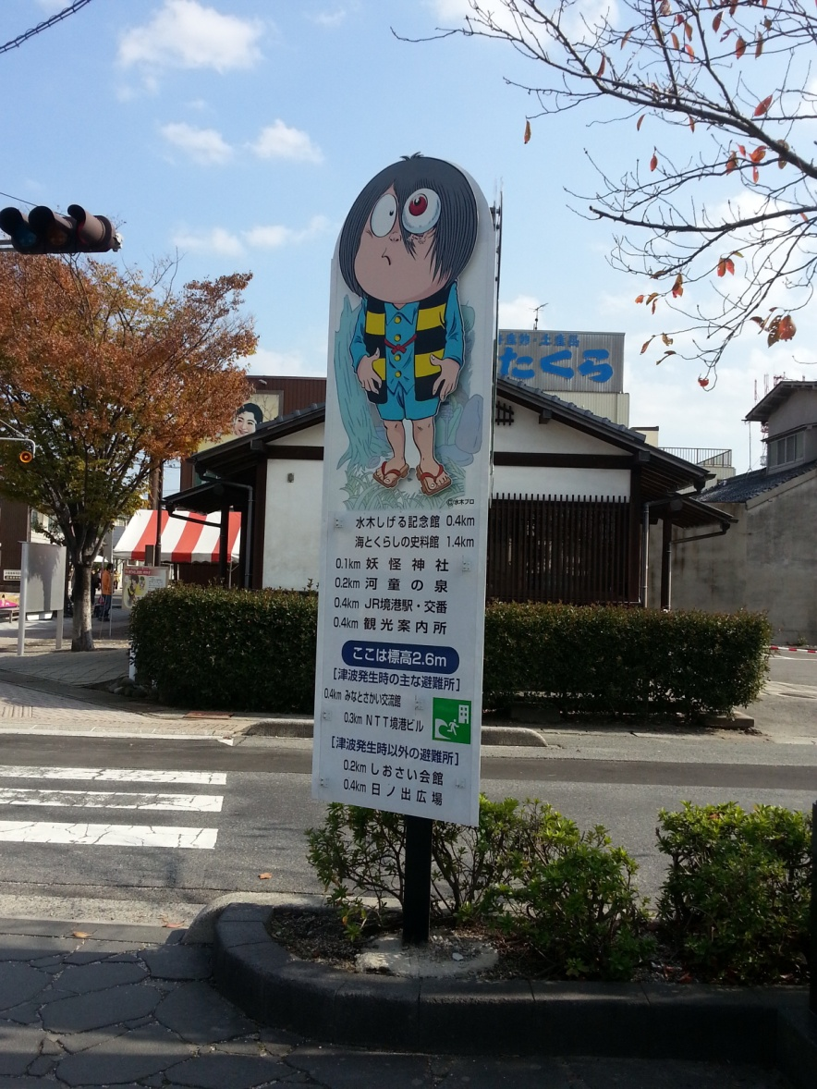
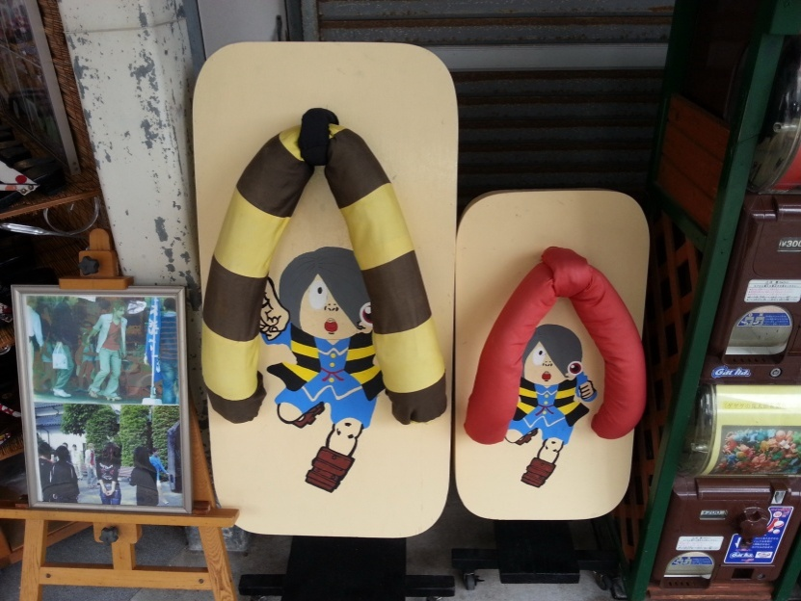
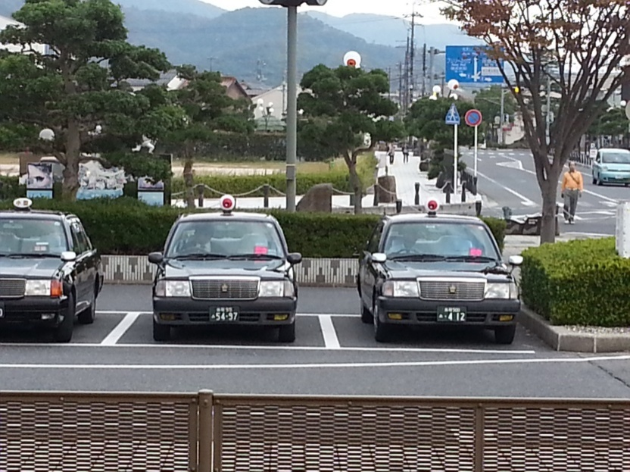
鬼太郎妖怪村

Slide 15
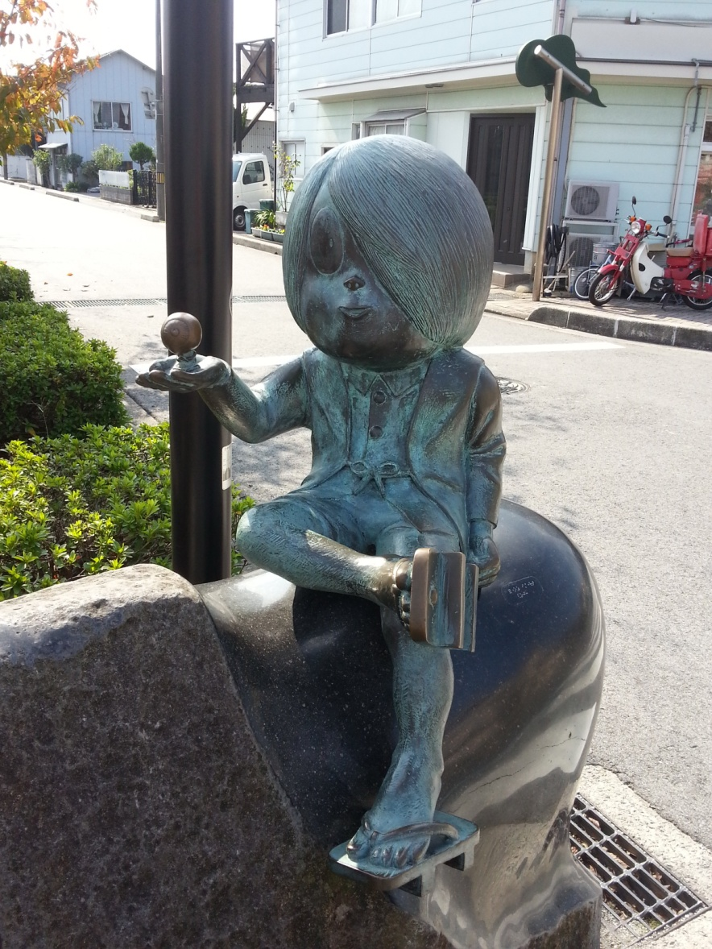
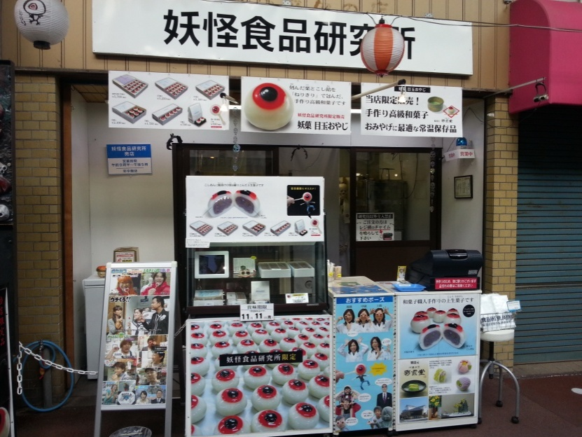

鬼太郎妖怪村

Slide 16

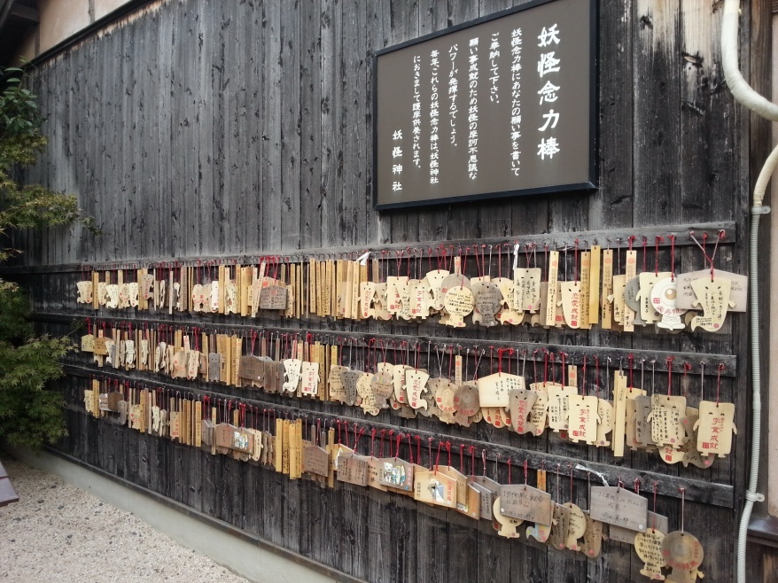
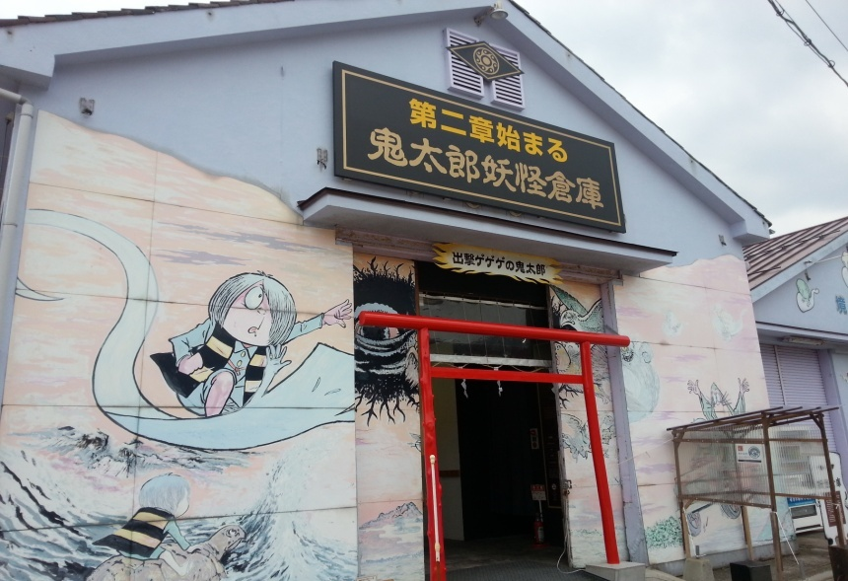
鬼太郎妖怪村

Slide 17

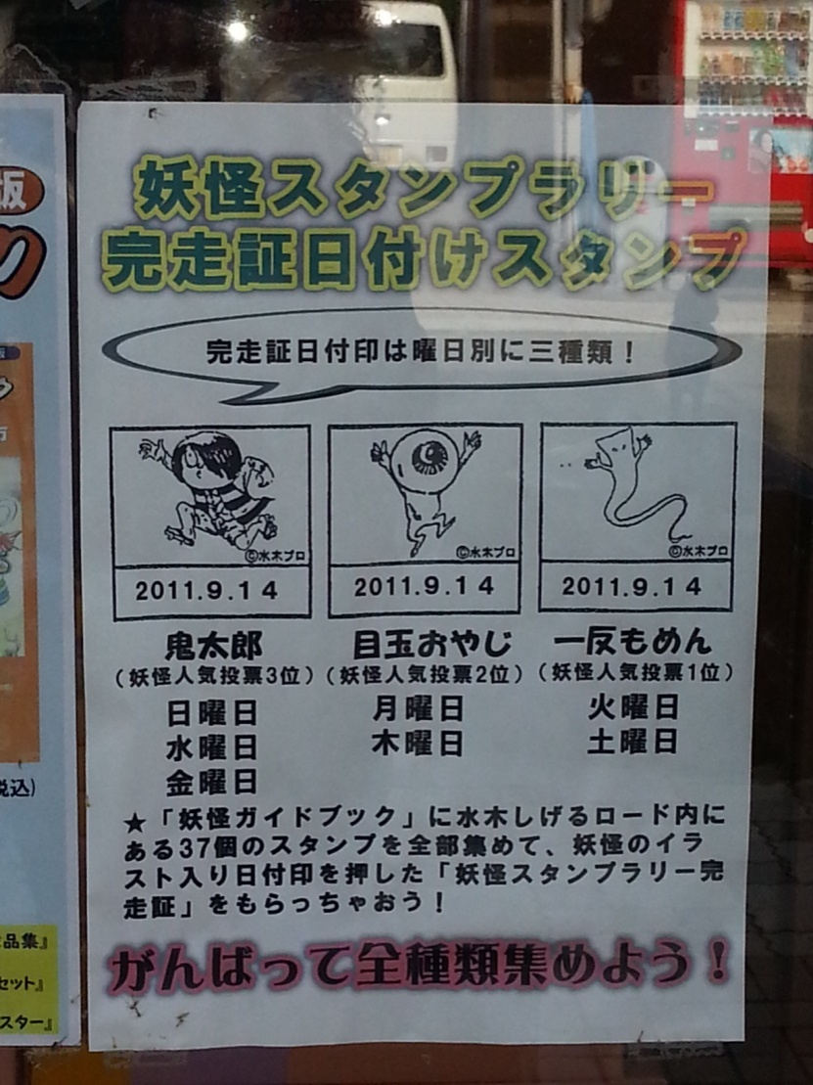
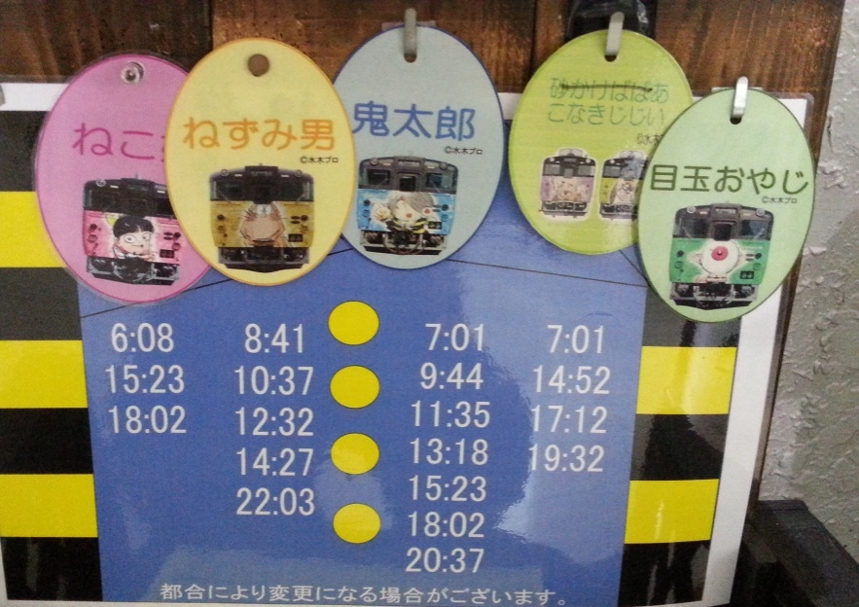
鬼太郎妖怪村

Slide 18

搭新幹線(高鐵)=搭公車

Slide 19
每顆年輕的心，
都有流浪壯遊的衝動。
每個善良靈魂，
都渴望別人因自己的幫助而過得更好。
褚士瑩，2011

Slide 20

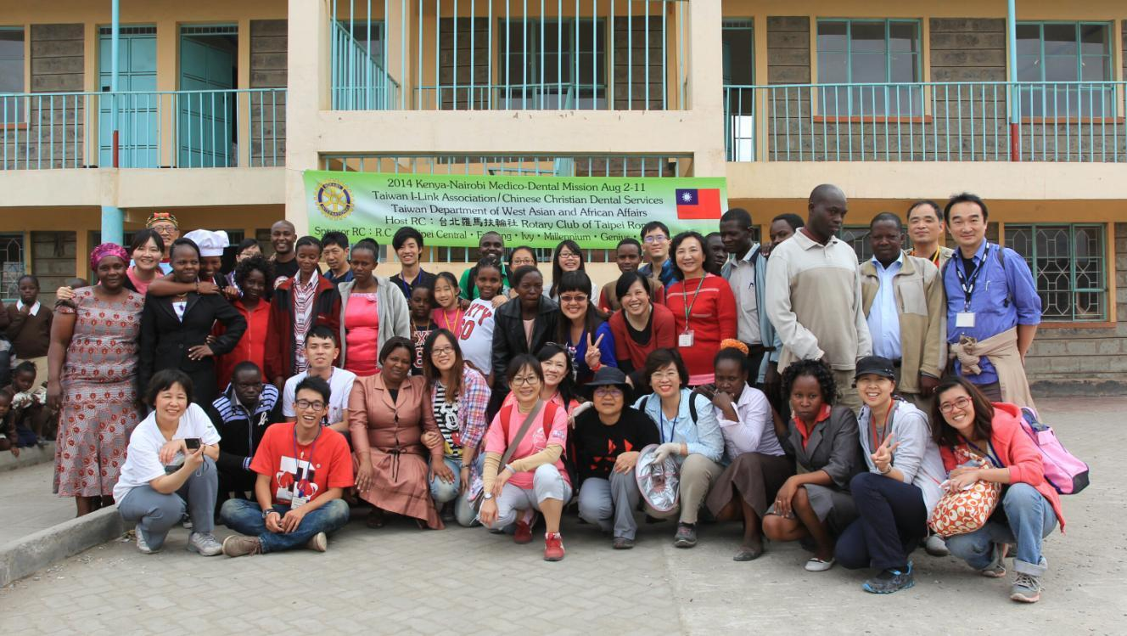
2014肯亞義診短宣隊

Slide 21
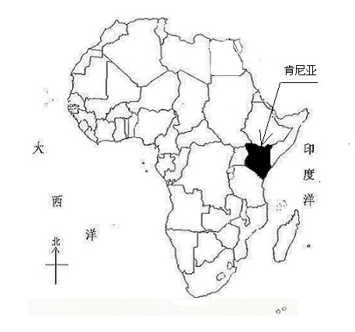

肯亞共和國（斯瓦希里語：Jamhuri ya Kenya，英語：Republic of Kenya）位於非洲東部，前英國殖民地， 1963年12月12日從英國獨立。

Slide 22

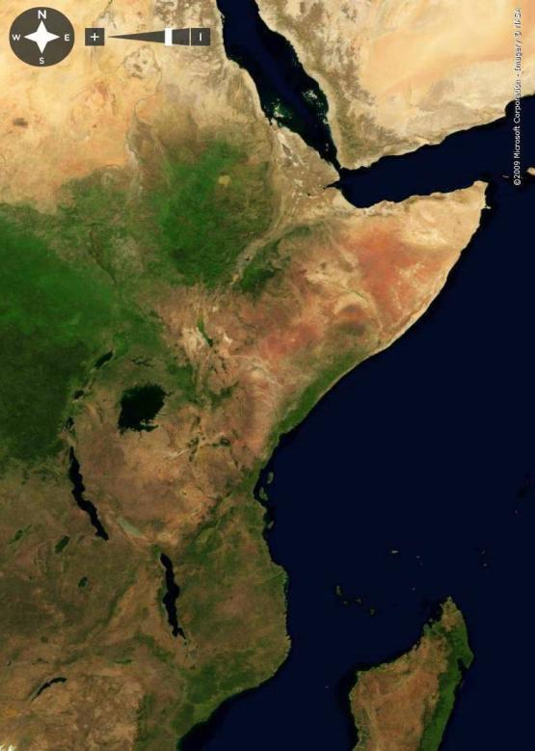
The Great Rift Valley in Africa

Slide 23
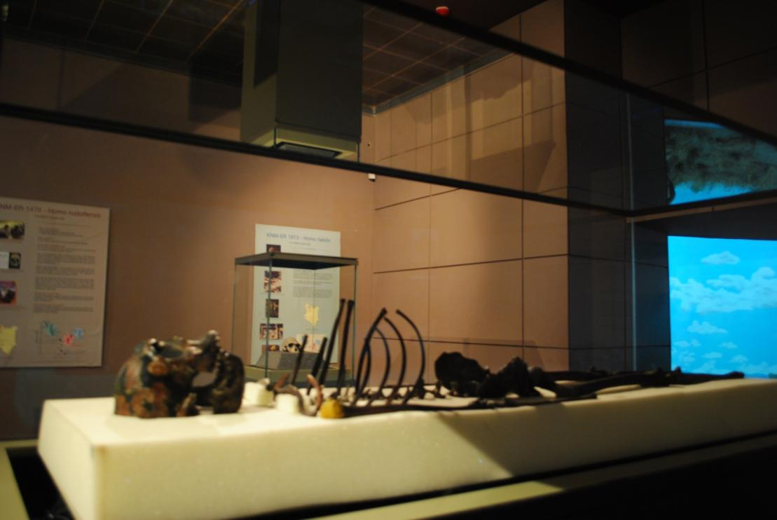
早在1871年，進化論的創始人達爾文在其名著《人類的起源》中曾預言：“人類始祖的化石將在非洲發現。”60年後，果然在非洲發掘出人類遠祖的頭蓋骨化石。這些化石因發掘于肯亞，故肯亞被人們稱為“人類的搖籃”。

Slide 24
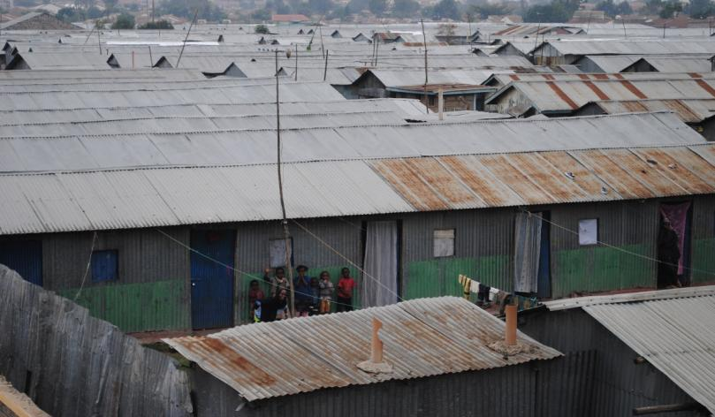
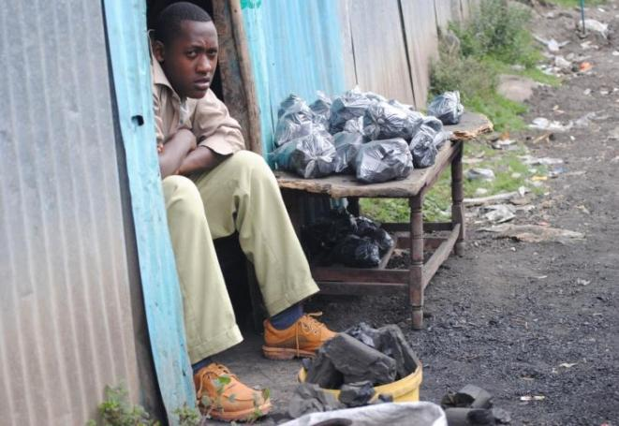
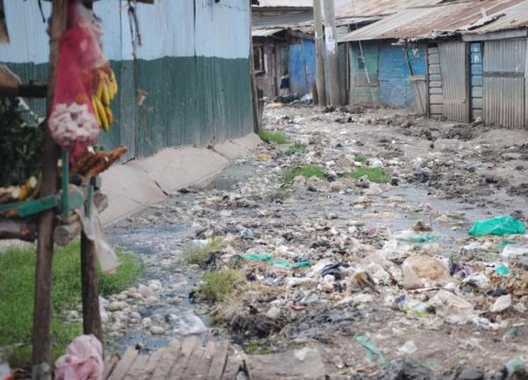
世界第二大貧民窟在肯亞-Kibera

Slide 25
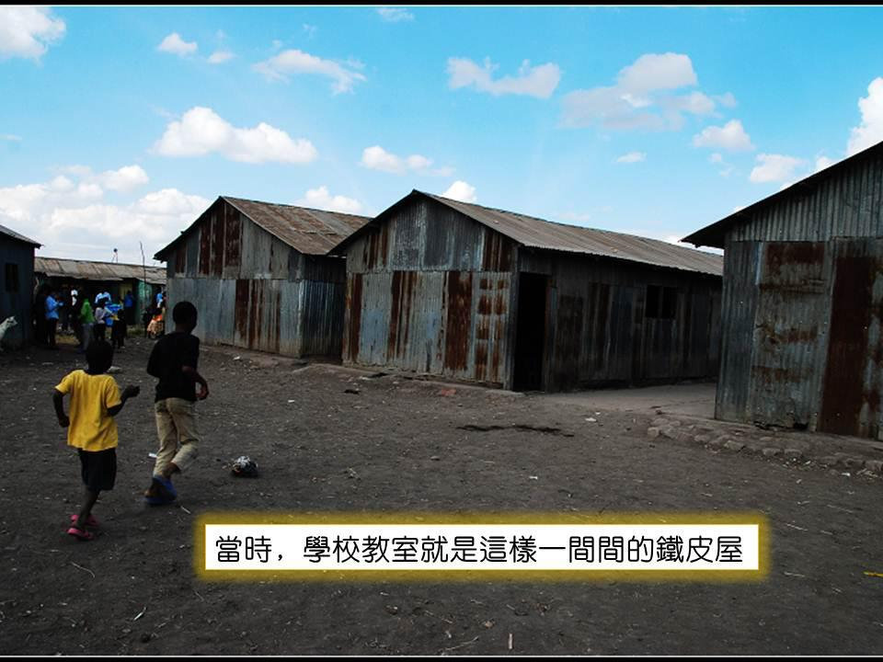
首都奈洛比Nairobi市郊共有二十個貧民區，恩慈兒童學校
位於奈洛比第二大貧民區 Mukuru Kwa Njenga 約30萬人.
*1997在貧民區創校Nairobi Comido education Centre.
*2005林志雄醫師:始有鐵皮屋.

Slide 26
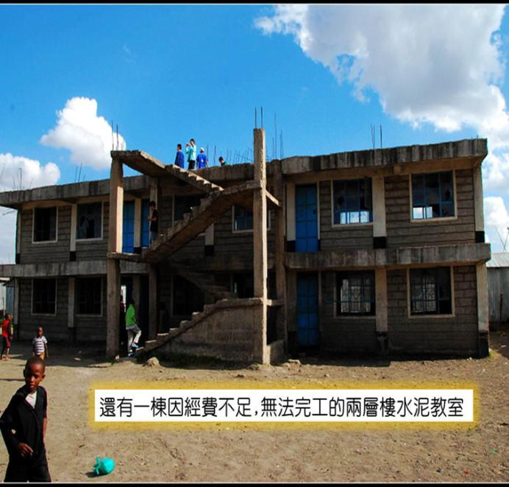
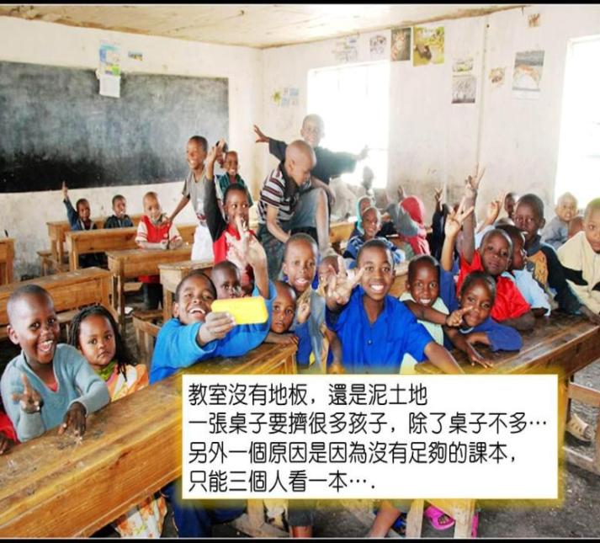

Slide 27
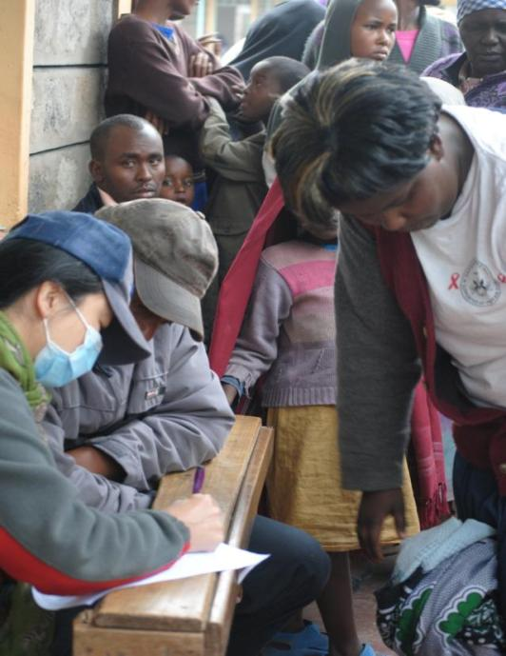
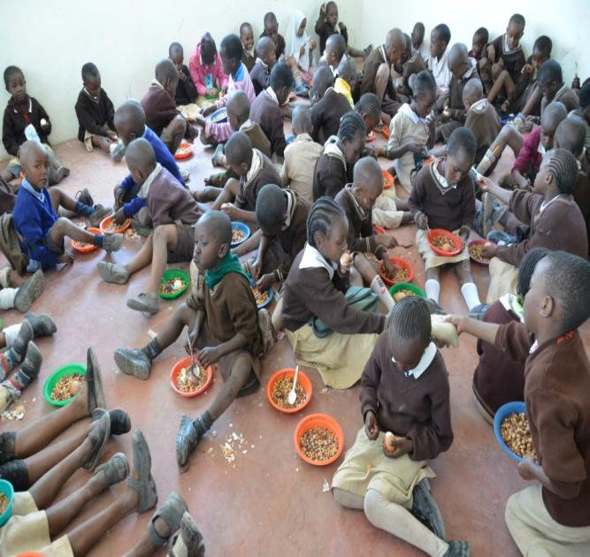
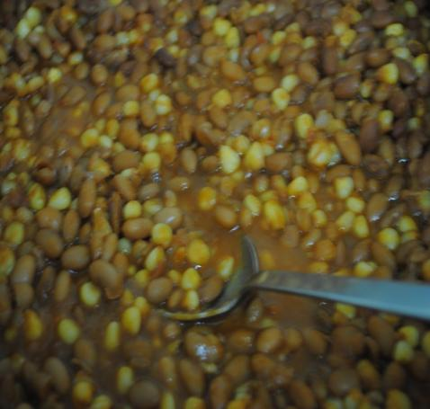
禮堂及課桌椅需要整修、高中生的學費和學童的營養餐費需要仍大。

Slide 28
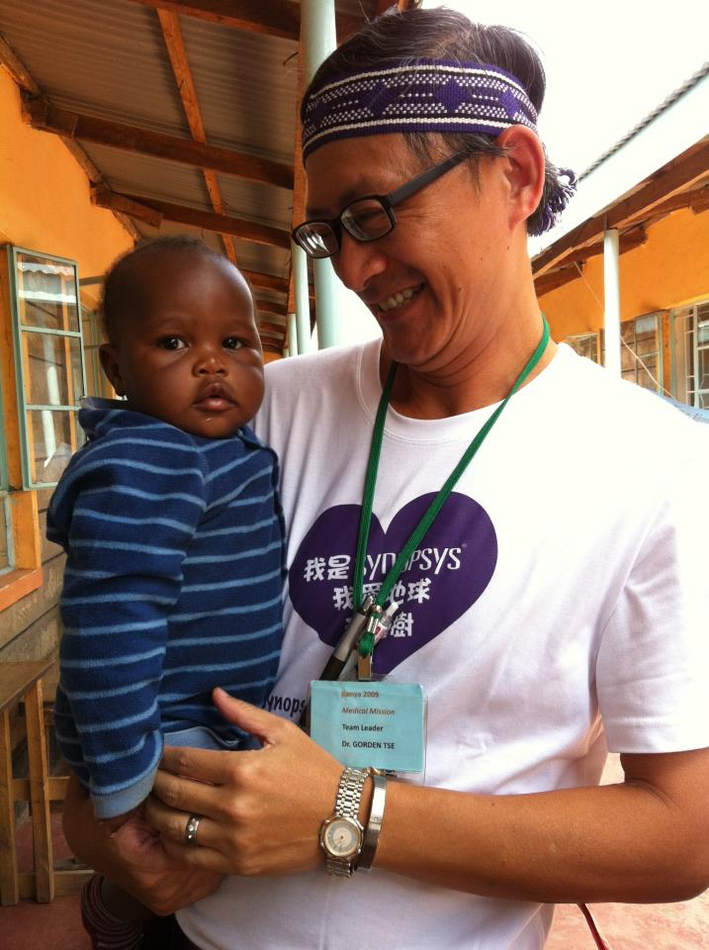
肯亞的呼聲(the calling from God)
2007謝禮興醫師開始義診短宣隊

Slide 29
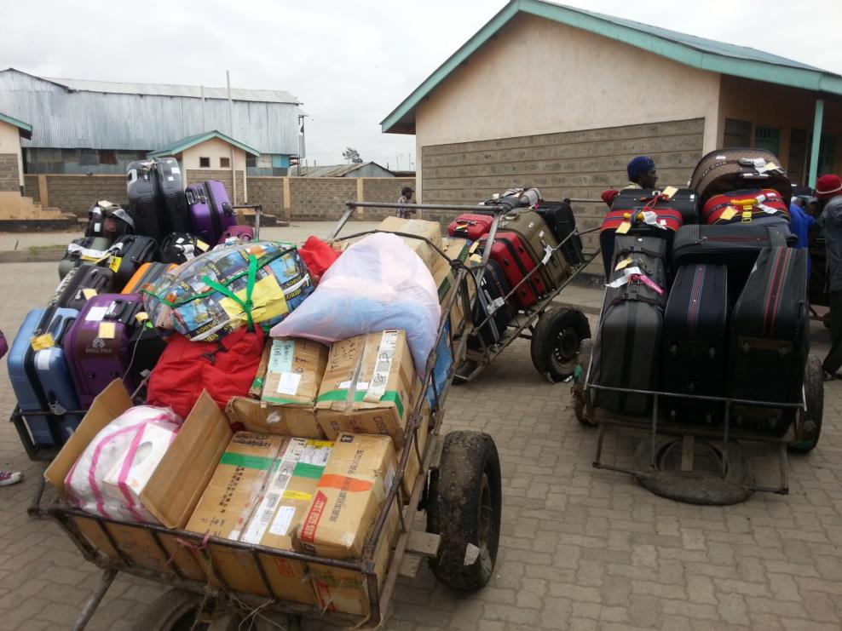
行李怎麼打包?
How to pack like a pro?

Slide 30
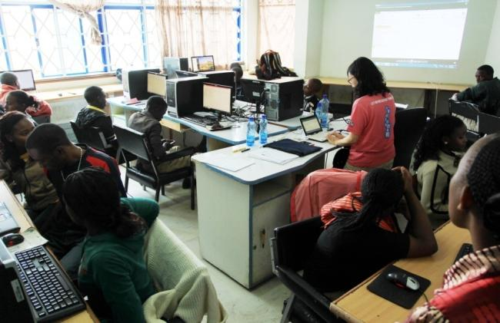
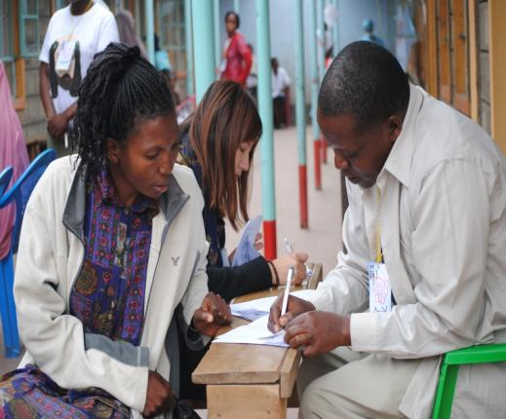

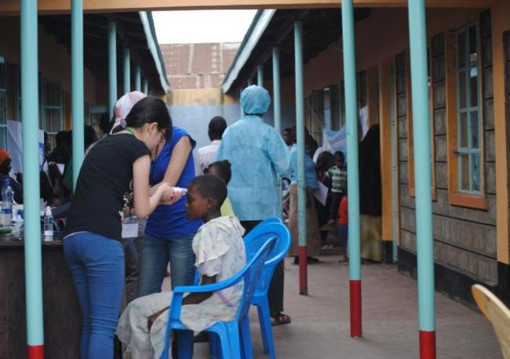
電腦教育
掛號
量體溫
檢傷分類

Slide 31
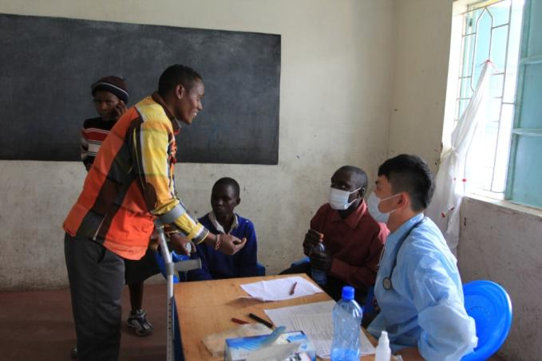
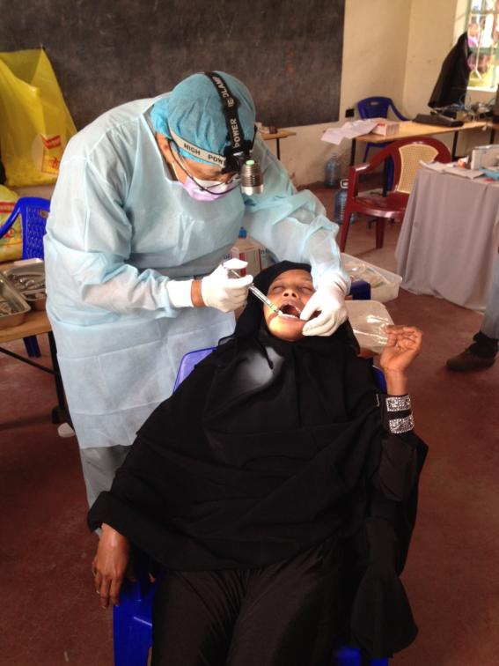
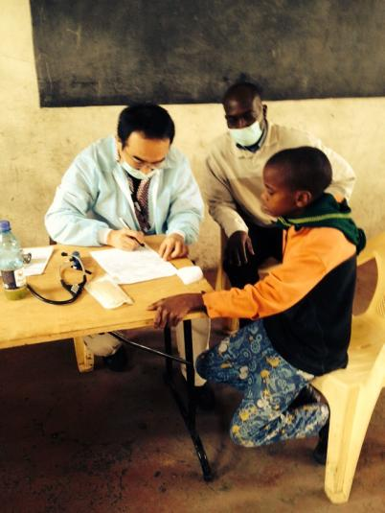
家醫科診治
牙科:拔牙
內科問診

Slide 32
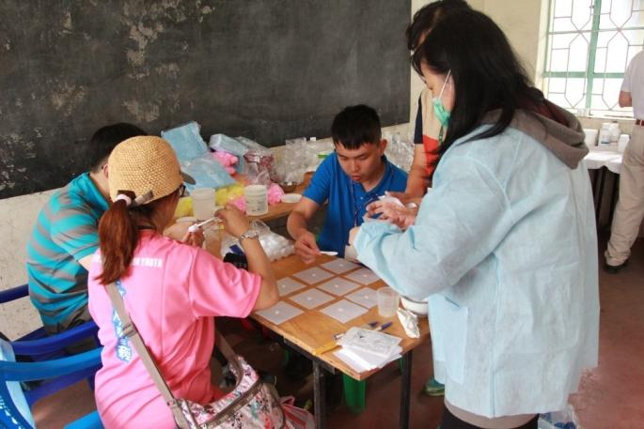
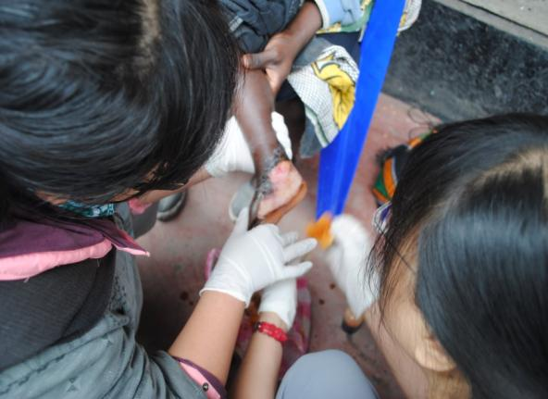
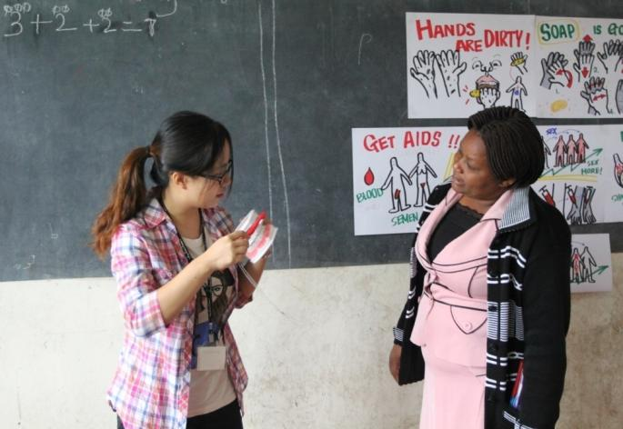
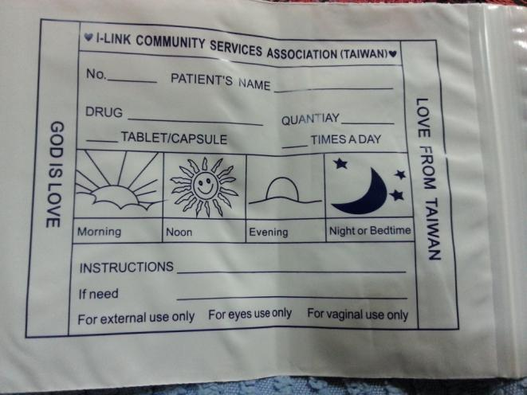
藥局
給藥
衛教
特製藥袋

Slide 33

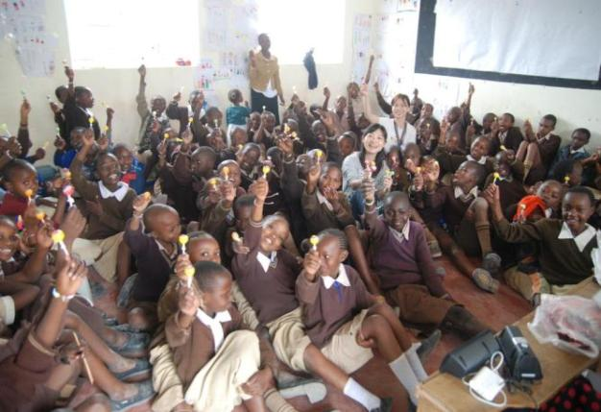


400位小黑豆夏令營

Slide 34




一個碗 一個希望 ~ 一顆蛋 一份幸福

Slide 35




Safari (Maasai Mara National Reserve)

Slide 36




Safari (Maasai Mara National Reserve)

Slide 37


2009年開始拍攝製作桌曆，每年以義賣桌曆來支持高中生學費；也主動為學校的改建熱心募款。

Slide 38


2014 推出明信片及書籤

Slide 39

Asana Sante

Slide 40

「記住，幸福在於旅行的方式，而非終點。」 - Roy Goodman

